Slide 1
펄어비스 인재양성 프로젝트
소프트웨어융합학과 2018103258 임형준

Slide 2
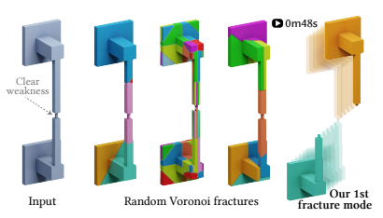
타겟 논문 – Fracture Modes for Realtime Destruction
자연스러운 형태로 부서지게 하기 위한 pre-fracture pattern 형성
Pre-fracture pattern을 통한 자연스러운 파괴 simulation
https://www.silviasellan.com/pdf/papers/fracture-harmonics.pdf

Slide 3
타겟 논문 – Fracture Modes for Realtime Destruction
이전까지의 방식: Voronoi decomposition
랜덤성이 있는 pre-fracturing results 형성
실시간으로 다양한 충격에 대한 적절한 파괴 simulation을 하지 못함
해당 논문의 방식
사실적인 pre-fracturing results 형성
상황에 맞는 적절한 파괴 simulation을 보여줄 수 있음

Slide 4
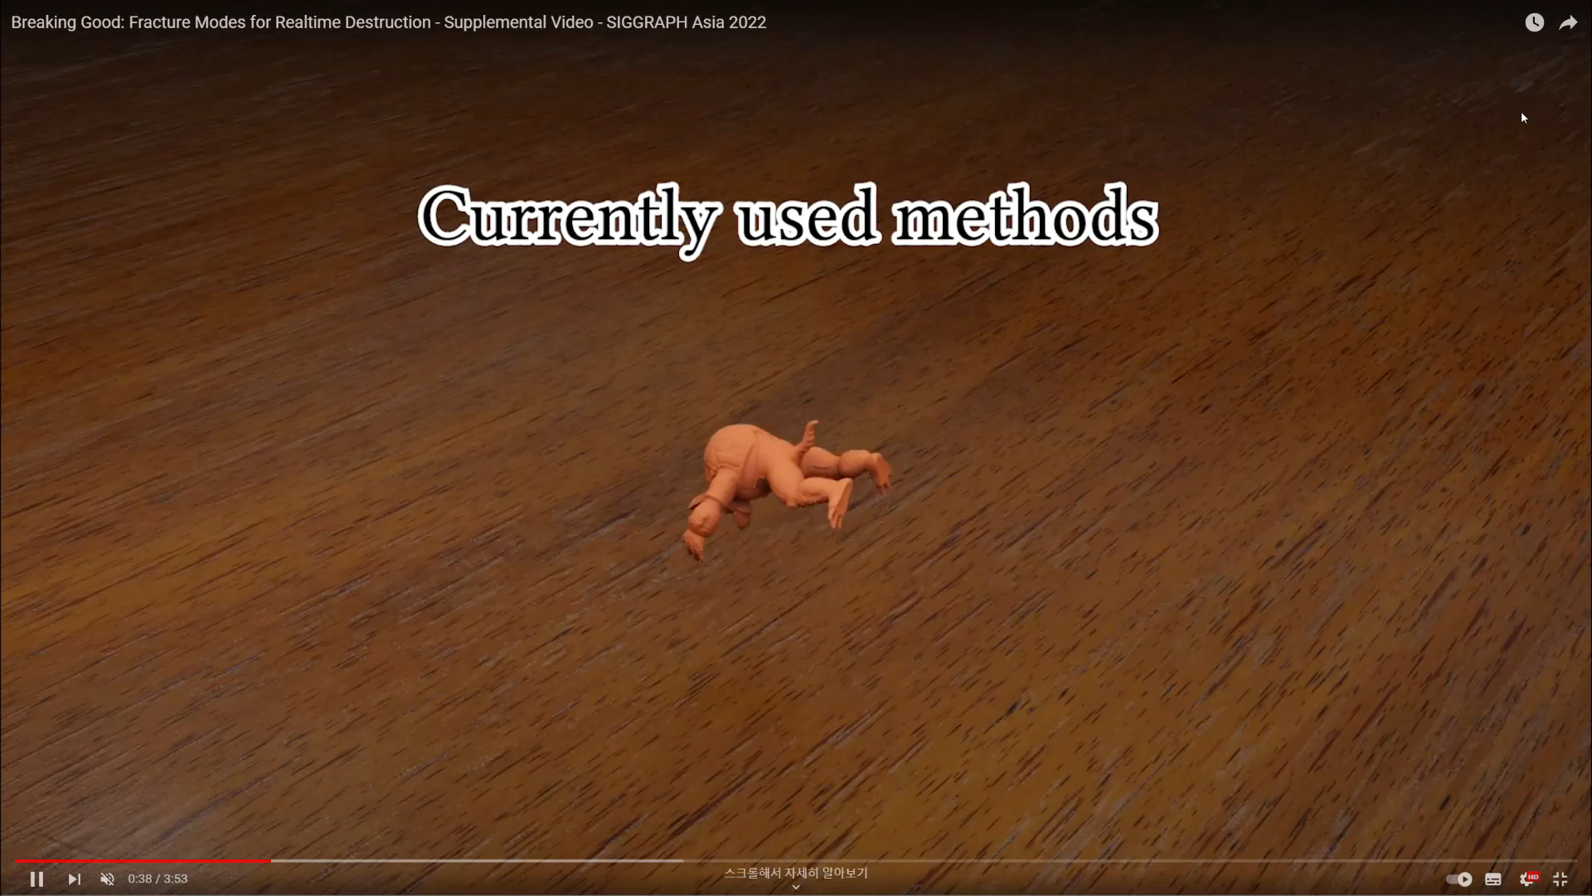

Slide 5
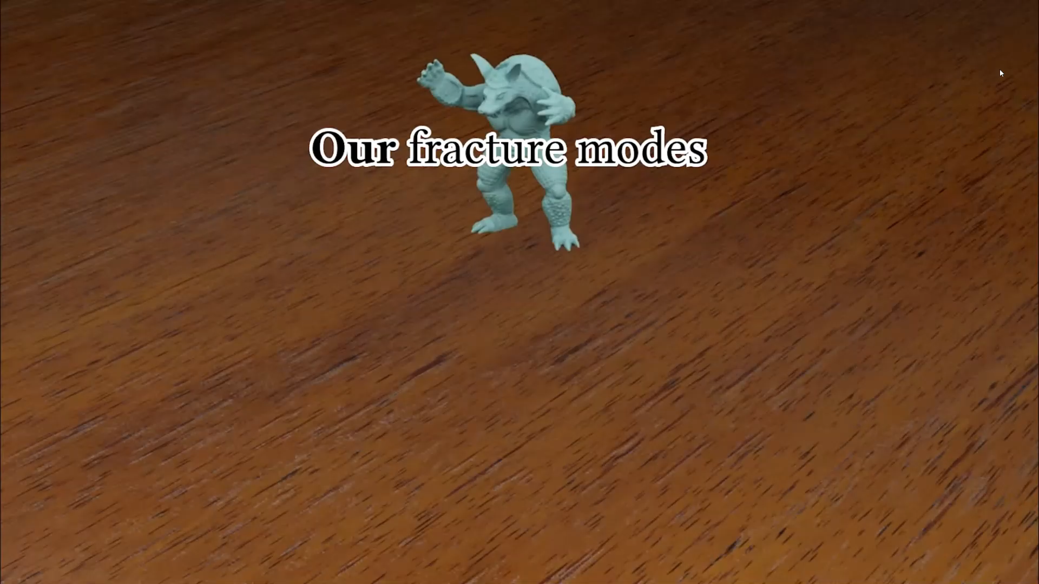

Slide 6
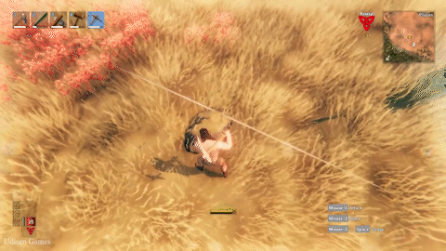
논문을 선택하게 된 계기
물체들과 상호 작용에 어색함 존재
나무를 베거나, 돌을 캘 때 항상 같은 모션을 통해 같은 형태로 부서짐
https://www.youtube.com/watch?v=reBOpZbuxg8&t=62s

Slide 7
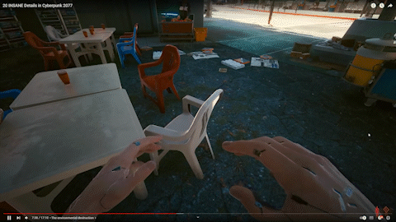
논문을 선택하게 된 계기
이전 보다는 개선된 방식
실제 현상과는 괴리감이 존재
https://www.youtube.com/watch?v=WlbxC18Y9PM

Slide 8
논문을 게임에 적용한다면
게임 이용자들은 게임 내에 많은 물체들과 상호작용 하기를 원함
다양한 상호작용 모션 (왼쪽과 오른쪽으로 나무를 베기 등)에 적합한 fracture pattern을 이용
실제와 유사한 파괴 simulation 동작

